Slide 1
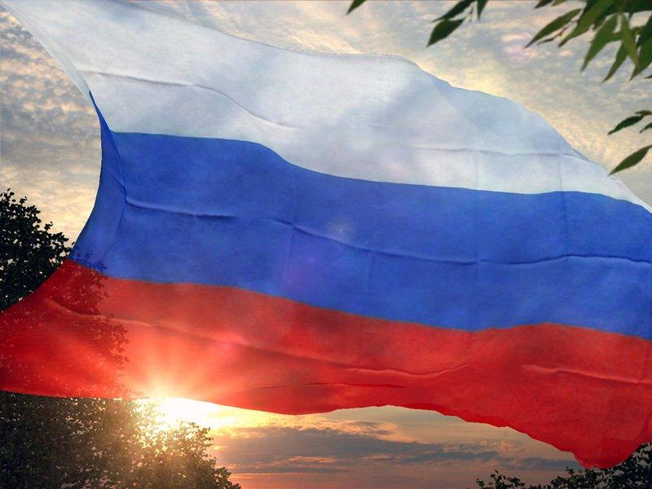
Презентацию подготовила Гаджиева Тайбат 11 класс. МБОУ СОШ №2 г. Буйнакска
9 декабря
«День
Героя России»

Slide 2
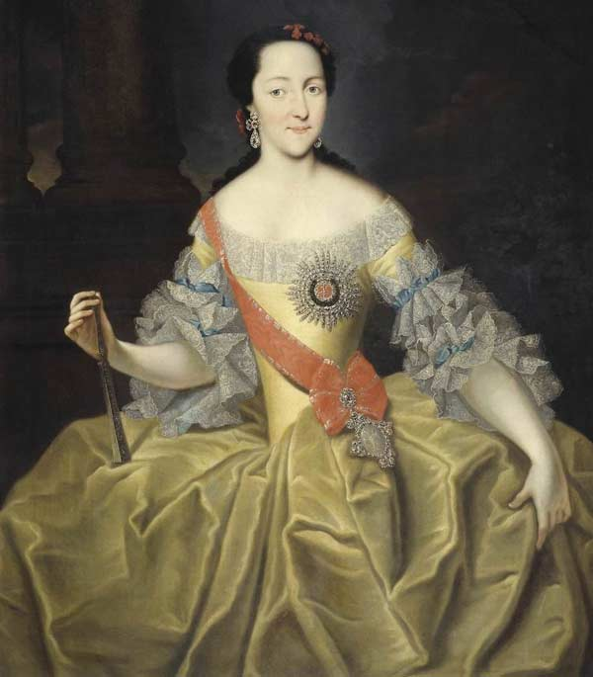
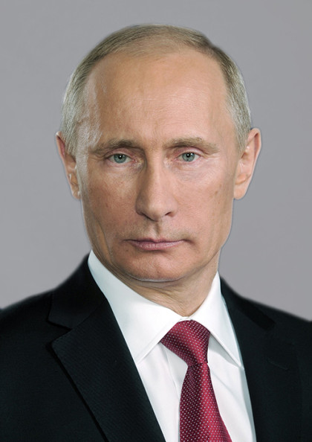
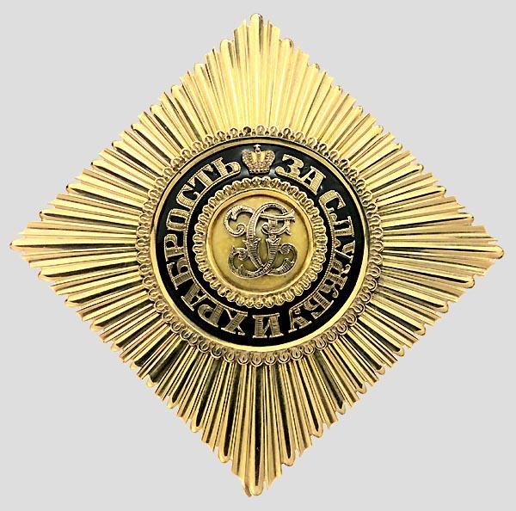
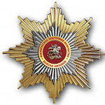
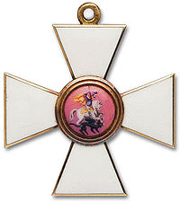
Екатерина II
В. В. Путин

Slide 3
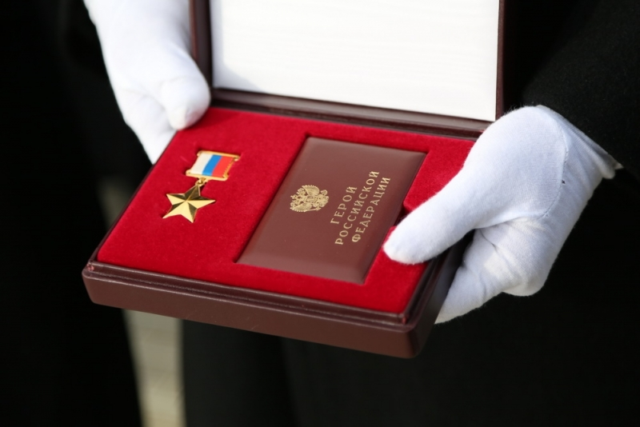
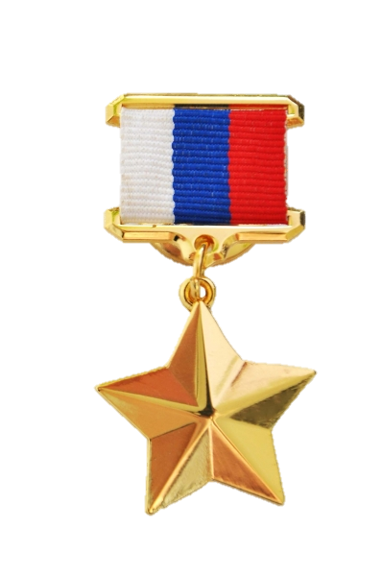
Геро́й Росси́йской Федера́ции — государственная награда Российской Федерации— звание, присваиваемое за заслуги перед государством и народом, связанные с совершением геройского подвига.

Slide 4
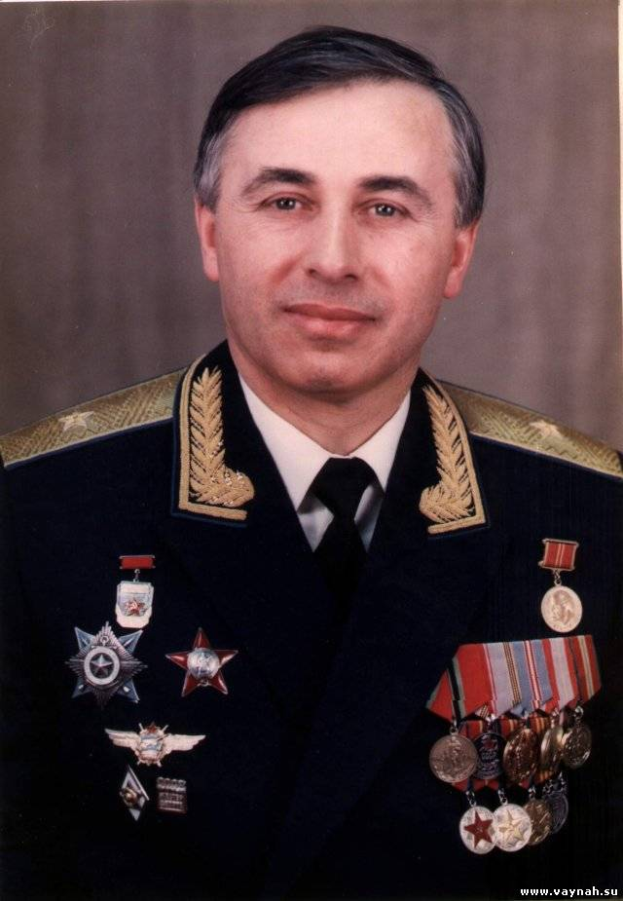
Суламбек Сусаркулович Осканов

Slide 5
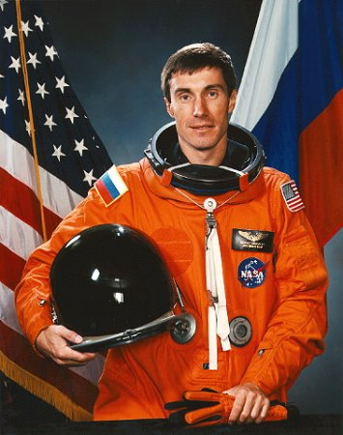
Крикалёв Сергей Константинович

Slide 6
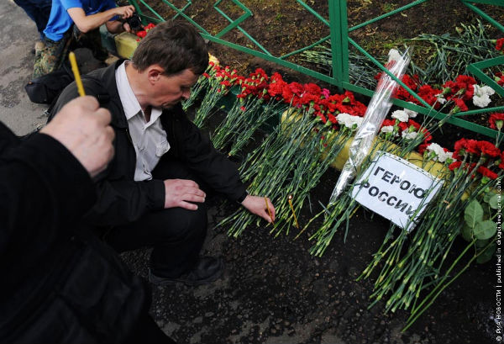

Slide 7
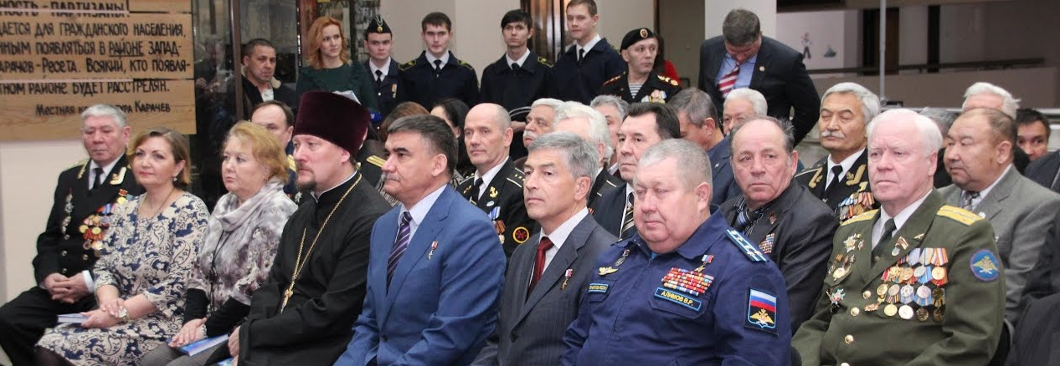
Среди удостоенных звания —
лётчики-космонавты, военнослужащие, участники Великой Отечественной войны и иных боевых действий, лётчики-испытатели, спортсмены, разведчики, учёные и многие другие.

Slide 8
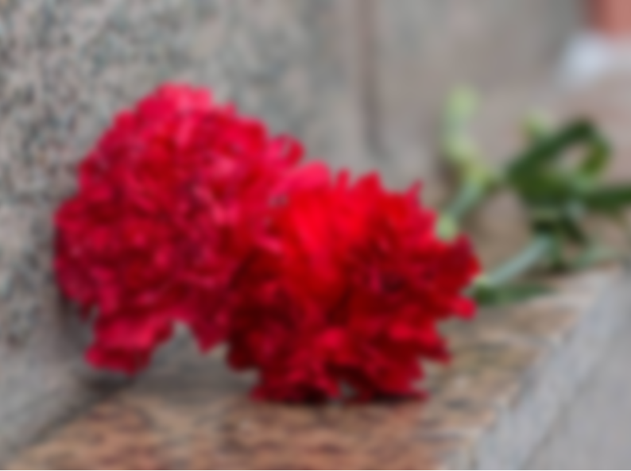
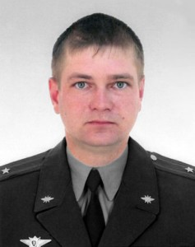
Серге́й Алекса́ндрович Со́лнечников
(1980-2012) — российский офицер,
майор войск связи, ценой своей жизни спасший подчинённых ему солдат при взрыве боевой гранаты. Герой Российской Федерации (2012).

Slide 9
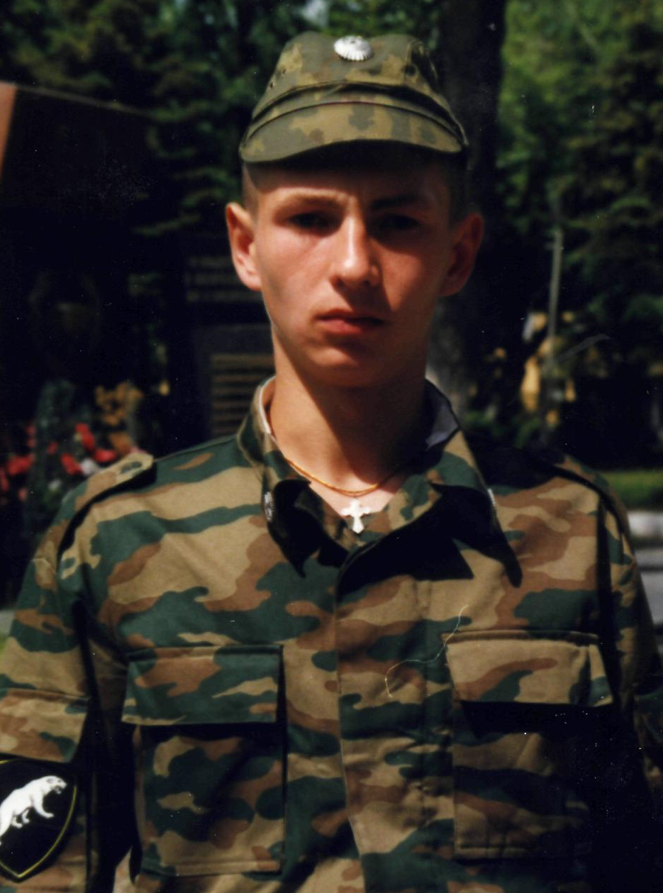
Серге́й Бурнаев
— 28 марта 2002 года во время спецоперации в городе Аргун Чеченской Республики Сергей Бурнаев закрыл своим телом брошенную боевиками гранату и погиб так же, защищая своих товарищей.

Slide 10
Магомед Нурбагандов
— герой нашего времени, погиб мужественно, не предав и не продав свой род и народ. Он — отважный сын дагестанского народа, который показал своим поступком, что значит истинная честь офицера.

Slide 11
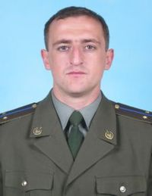
Андрей Алексеевич Туркин
(1975-2004) —офицер Управления «В» («Вымпел») Центра специального назначения Федеральной службы безопасности Российской Федерации, лейтенант, погибший при освобождении заложников во время теракта в Беслане.

Slide 12
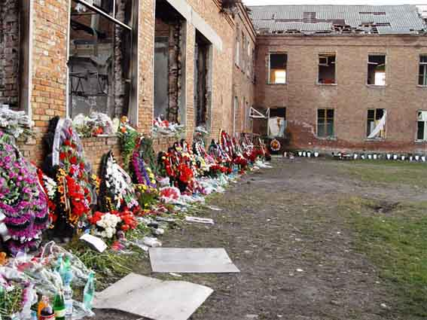
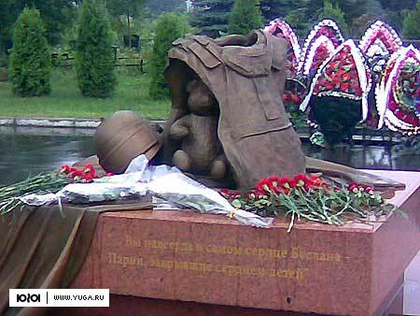
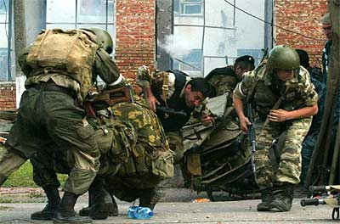

Slide 13
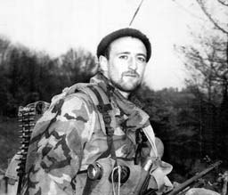
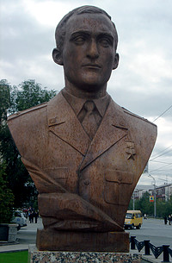

Slide 14
Героями не рождаются, героями становятся в час испытаний.

